Slide 1
Концепция структуры и содержания образования по физической культуре в школе
А.П.Матвеев доктор педагогических наук Российского государственного университета физической культуры, спорта и туризма.

Slide 2
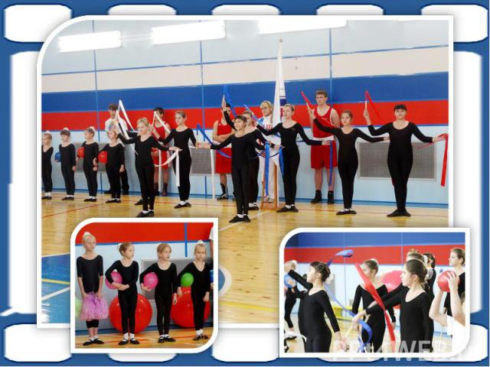
«Вся школа, вся педагогика-это прежде всего учитель» К.Д.Ушинский

Slide 3
Введение
Все концепции в своей основе отражают единую потребность общества в формировании разносторонней личности, способной реализовать творческий потенциал в динамичных социально-экономических условиях как в собственных жизненных интересах, так и в интересах общества.

Slide 4
Цель образования по физической культуре
Формирование разносторонне физически развитой личности, способной активно использовать ценности физической культуры для укрепления и длительного сохранения здоровья, оптимизации собственной трудовой деятельности в динамично складывающихся социально-экономических условиях.

Slide 5
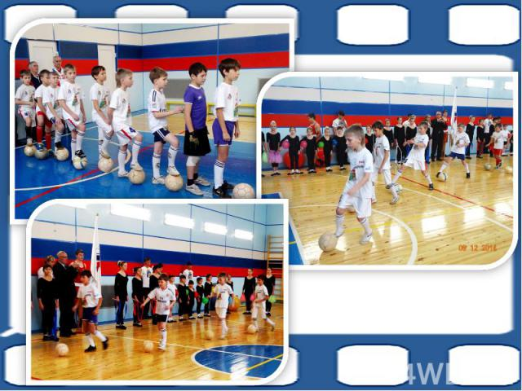
Проблема
Физическая культура
Средство физической подготовки

Slide 6
Содержание предмета
воспитание
образование

Slide 7
Образование в области физической культуры
Общая педагогика
Теория и методика физической культуры
Используется термин «физическое воспитание» и воспринимается как самостоятельное явление, имеющее свои правила, законы и целевые установки
Понятия, цели и формы организации вообще не рассматриваются, а понятие «физическое воспитание» выступает как синоним «физической подготовки».

Slide 8
Таким образом, мы видим, что относительная неготовность существующей теории и методики физической культуры активно «включиться» в процесс модернизации отечественной школы обусловили объективную необходимость в разработке концепции оснований структуры и содержания образования школьников в области физической культуры.

Slide 9
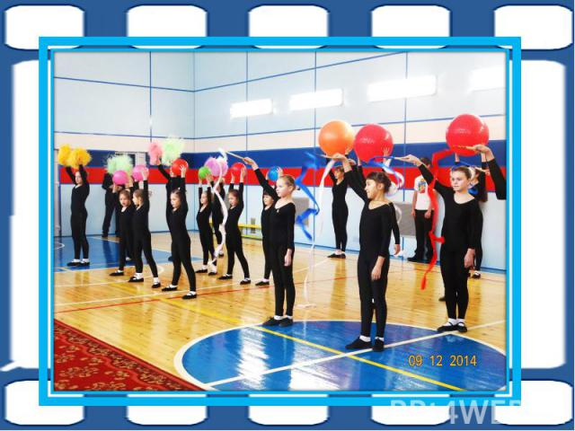
Основа концепции
Педагогический процесс
Школьник
Учебный предмет

Slide 10
Доминирующие основания педагогического процесса по ступеням образования
показатели | Начальная школа | Основная школа | Старшая школа
Виды деятельности | учебная | общественно-полезная | профессионально-учебная
Компоненты педагогического процесса | обучение | воспитание | образование
Компоненты социализации | идентификация | индивидуализация | персонализация

Slide 11
Приоритеты в направленности учебного содержания по ступеням образования.
Структурные компоненты учебного предмета | Начальная школа | Основная школа | Старшая школа
Знания | природознание | человекознание | обществознание
Способы самостоятельной деятельности | средства | способы | виды и разновидности
Физическое совершенствование | Предметно-родовые ценности | Личностно значимые ценности | Общественно значимые ценности

Slide 12
Концептуальная матрица
основания | Начальная школа | Основная школа | Старшая школа
Формирование личности | Идентификация в физкультурной деятельности | Индивидуализация в физкультурной деятельности | Персонализация в физкультурной деятельности
Педагогический процесс | обучение | воспитание | образование
Цели педагогического процесса | Введение в физкультурную деятельность | Самоопределение в физкультурной деятельности | Самореализация в физкультурной деятельности
Принципы взаимодействия в педагогическом процессе | Учись у учителя | Учись вместе с другими | Учись быть учителем
Учебный предмет и его ценностные ориентации
Знания о физической культуре | Физическая культура как средство физического развития и укрепления здоровья | Физическая культура как способ воспитания качеств личности и физического совершенствования | Физическая культура как способ жизнедеятельности человека
Способы самостоятельной деятельности | Планирование, контроль и регулирование в простейших формах занятий | Планирование, контроль и регулирование в системе целенаправленных занятий | Планирование, контроль и регулирование в различных видах и формах физкультурной деятельности

Slide 13
Концептуальная матрица (прод.)
основания | Начальная школа | Основная школа | Старшая школа
Физическое совершенствование | Физкультурная деятельность с общеразвивающей прикладно-ориентированной направленностью | Физкультурная деятельность с оздоровительной и спортивно ориентированной направленностью | Физкультурная деятельность с индивидуальной и прикладно ориентированной направленностью

Slide 14
Концептуальная идея
Распределение компонентов учебного предмета физическая культура по ступеням образования; расстановка приоритетов структурных компонентов по сенситивным периодам.

Slide 15
Эпилог
Наполнить жизнь ученика добром и красотой,
Раскрыть и углубить его сознанье,
Он в жизнь приходит не пустой-
С потенциалом скрытых знаний.
Из прошлых жизней он несет с собой
Способности,возможности,таланты,
И мы должны с любовью, добротой
Помочь раскрыть, отшлифовать брильянты.

Slide 16
Список используемой литературы
Журнал Физическая культура: воспитание, образование, тренировка №6, 2005.
Социальная сеть работников образования nsportal.ru

